Slide 1
TALLER FORMATIVO Y DE DIFUSION DE LA LEY INDIGENA 19.253, CONVENIO 169 OIT, D.S. 66 AÑO 2013, Y NORMATIVA AMBIENTAL

Slide 2
Primera parte del taller: conocimiento previo
Breve repaso del ORDENAMIENTO JURIDICO
Descripción y reconocimiento de los derechos indígenas
Pluralismo jurídico

Slide 3
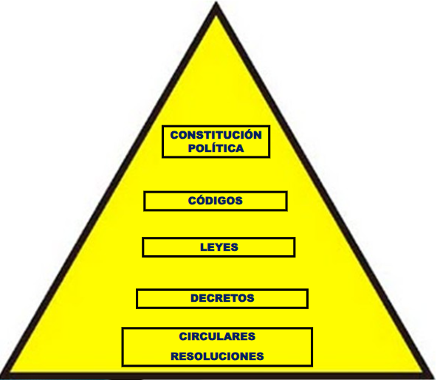
Ordenamiento jurídico
Concepto de normas
Tratados internacionales

Slide 4
Derechos indígenas
Orden jurídico y social
Ley indígena – Ley N° 19.253
Tratado internacional - Convenio 169 OIT (Organización Internacional del Trabajo)
Decreto Supremo N° 66 que aprueba el reglamento que regula el procedimiento de Consulta Indígena en Chile

Slide 5

Pluralismo jurídico
Concepto
Derecho consuetudinario
Derecho comparado

Slide 6
Segunda parte del taller: Convenio 169 OIT
Historia
Materias que desarrolla
La Consulta indígena
Objetivo y valor normativo / procedimiento del Estado
Derechos establecidos en el convenio

Slide 7

Historia convenio 169 OIT
La OIT fue fundada en 1919, agencia en la ONU
En la década de los 20 se centro en los pueblos originarios
En 1957 la OIT adoptó el Convenio 107, que consagraba algunos derechos de los pueblos indígenas sobre los territorios que habían habitado tradicionalmente.
En 1989 la OIT adoptó el Convenio 169 sobre Pueblos Indígenas y Tribales en Países Independientes, uno de los instrumentos más antiguos e importantes
El Congreso Chileno ratificó el 15 de septiembre de 2008 el Convenio 169 de la OIT

Slide 8
Materias
- Política general
- Tierras
- Contratación y condiciones de empleo
- Formación profesional, artesanía e industria rural
- Seguridad social y salud
- Educación y medios de comunicación
- Contactos y cooperación a través de las fronteras
- Administración
- Disposiciones generales
- Disposiciones finales

Slide 9
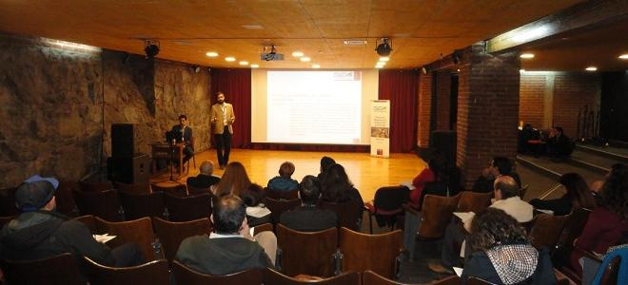
Consulta indígena
Que es y que se debe consultar según el Convenio 169 OIT:
El Gobierno debe preocuparse de Medidas legislativas o administrativas susceptibles de afectarles directamente a los indígenas (articulo 6 numero 1 letra a)
Se deben realizar las consultas de Buena fe y de forma adecuada
Tramites o programas específicos

Slide 10

Tipos de consulta y procedimiento
General y especifica
Convenio 169 OIT – D.S. 66
Etapas de la consulta: Planificación, Información, Deliberación interna, Dialogo, Sistematización de resultados y termino del proceso de consulta

Slide 11

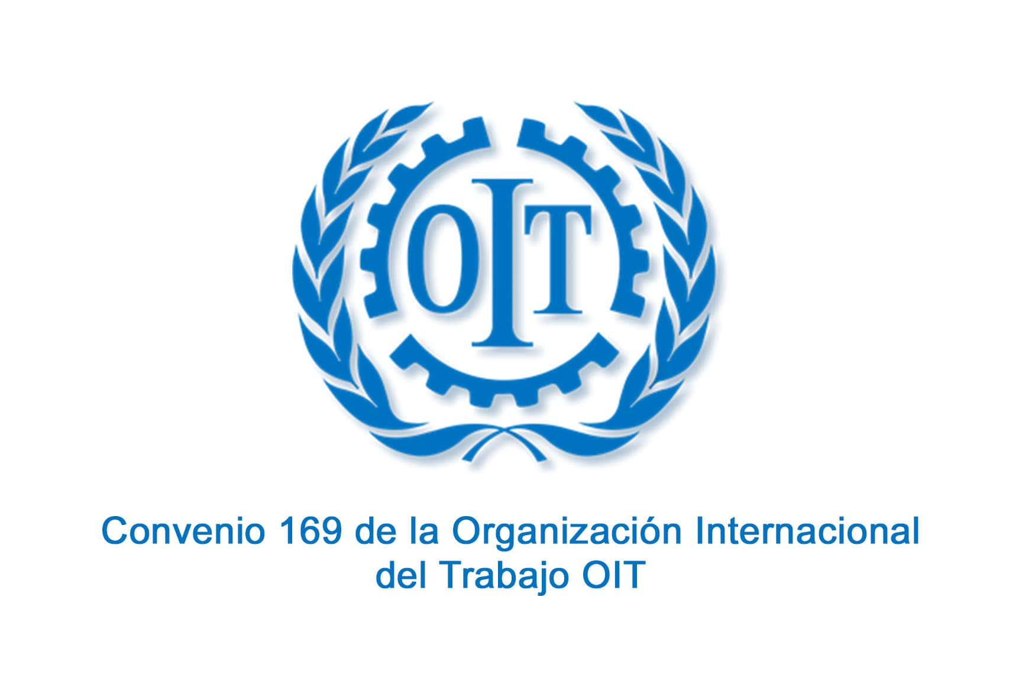
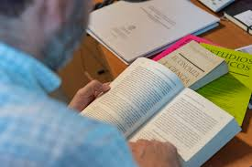
Derechos establecidos en el convenio
Autodeterminación art 5, no discriminación art 3, nacionalidad art 1, tierras, territorio, recursos naturales art 7 y s.s., identidad cultural art 30, participación, comunicación, consulta art 6, administración de justicia art 12, indemnización tierras art 16, educación art 26, salud art 25, trabajo art 20

Slide 12
Tercera parte del taller: Ley indígena
Historia
Materias a tratar
Pueblos indígenas
Calidad de indígena
Organizaciones indígenas: Asociaciones y Comunidades indígenas
Derechos sobre la tierra y derechos sobre el agua
La institucionalidad publica y los pueblos indigenas

Slide 13
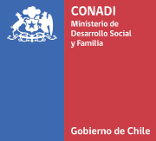

Historia Ley Indígena
5 de octubre de 1993 – promulgación
Reconocimiento y ejercicio de los derechos de los pueblos indígenas, respeto y responsabilidad
31 años de vigencia
Proyecto de ley: en 1990 varias comunidades indígenas participaron, se comprende la participación de 100 mil indígenas
Aspiración de diversos pueblos indígenas

Slide 14
Materias
- Los indígenas, sus culturas y sus comunidades
- Reconocimiento, protección y desarrollo de las tierras indígenas
- Desarrollo indígena
- Cultura y educación indígena
- La participación
- Corporación Nacional de desarrollo Indígena (CONADI)
- Normas especiales de los procedimientos judiciales
- Disposiciones particulares

Slide 15
Pueblos indígenas y calidad indígena
Articulo 1: …El Estado reconoce como principales pueblos o etnias indígenas de Chile a los Mapuche, Aimara, Rapa Nui o Pascuense; Atacameño, Quechua, Colla, Diaguita, Chango del norte del país; Kawashkar o Alacalufe y Yámana o Yagán de los canales australes; y Selk'nam. El Estado valora su existencia por ser parte esencial de las raíces de la nación chilena, así como su integridad y desarrollo, de acuerdo con sus costumbres y valores…
Articulo 2: Se considera indígenas las personas con nacionalidad chilena que se encuentren en los siguientes casos: a) Los que sean hijos de padres o madres indígena, b) Los descendientes de las etnias indígenas que habitan el territorio nacional (apellidos), c) Los que mantengan rasgos culturales de alguna etnia indígena (forma de vida, costumbre, cónyuge)

Slide 16
Asociaciones y Comunidades Indígenas
LA COMUNIDAD INDÍGENA: Están establecidas en el articulo 9 de la ley, se definen como toda agrupación de personas pertenecientes a una misma etnia indígena.
QUE SE ENCUENTREN EN UNA O MAS DE LAS SIGUIENTES SITUACIONES:
a) Provengan de un mismo tronco familiar;
b) Reconozcan una jefatura tradicional;
c) Posean o hayan poseído tierras indígenas en común,
d) Provengan de un mismo poblado antiguo.
LA ASOCIACION INDÍGENA, la agrupación voluntaria y funcional integrada por, a lo menos, veinticinco indígenas que se constituyen en función de algún interés y objetivo común de acuerdo a las disposiciones de este párrafo. Las asociaciones indígenas no podrán atribuirse la representación de las Comunidades Indígenas. Articulo 36 de la ley

Slide 17
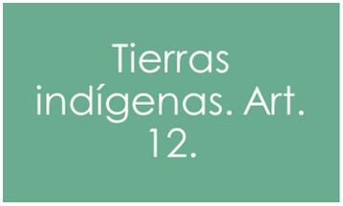
Derechos sobre la tierra y derechos sobre el agua
Registro de tierras indígenas.
Protección de las mismas. Art. 13.
Sucesión de tierras indígenas. Art. 18
Tipos de dominio indígena. Art. 63.
Protección de aguas indígenas. Art. 64.

Slide 18
Cuarta parte del taller: Regulación de la Consulta Indígena en Chile y normativa ambiental vigente
La consulta indígena en Chile
Decreto supremo 66 y decreto supremo 40, que regulan y en que se diferencian
Proceso de participación y consulta ante el Servicio de Evaluación de Impacto Ambiental
Normativa ambiental vigente. Ley 19.300

Slide 19
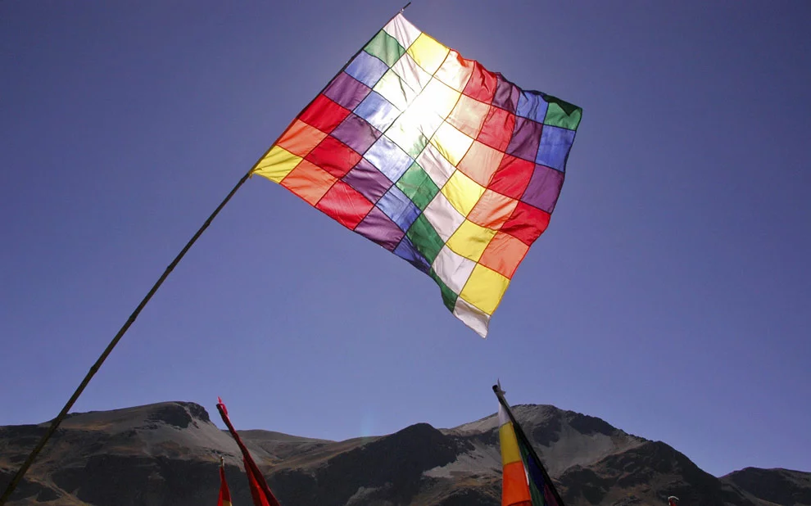
Decreto Supremo 66
Reglamento de procedimiento de Consulta Indígena:
Objeto - Articulo 6 Convenio 169 OIT
Deber de Órganos administración del Estado
Procedimiento
En que casos se aplica: Medidas que afecten a indígenas
Principios: buena fe, sea previa, p. apropiado
Análisis critico

Slide 20

Decreto Supremo 40
Reglamento del Sistema de Evaluación de Impacto Ambiental
Consulta Indígena en materia ambiental
Como se ha regulado (tipos de proyectos, estudio, declaración)

Slide 21


Ley 19.300 Bases generales del medio ambiente
Proceso de participación y consulta ante el Servicio de Evaluación de Impacto Ambiental
Derechos y principios: impacto ambiental, DIA, EIA, Recursos
Participación ciudadana art 4 / consulta indígena

